Slide 1
ABC 2014
北美華人基督徒教育大會
Access Bible Convention
黏結傳承的信仰
林永健
2014.09.20

Slide 2
在教會長大的孩子流失的情況
40% – 50% 在教會青少年團契中長大的孩子大學畢業後不再參加任何教會
離開教會的孩子只有 20% 是本來想離開教會的，其他 80% 的孩子是沒有計劃開，結果卻是一樣

Slide 3
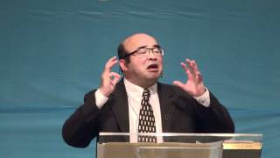
聖地牙哥主恩堂主任牧師林祥源在《使者》撰文指出北美華人教會面臨嚴重的老齡化挑戰，青年人不斷流失、領袖青黃不接，若不儘快「止血」，恐影響教會的興衰存亡。

Slide 4
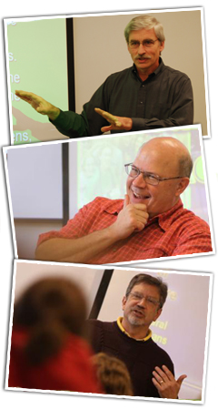
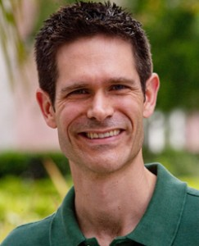

Slide 5
《甩不掉的信仰》
將信仰牢牢黏住 下一代的良方
卡拉鮑威爾
2013

Slide 6
一、黏結的福音

Slide 7
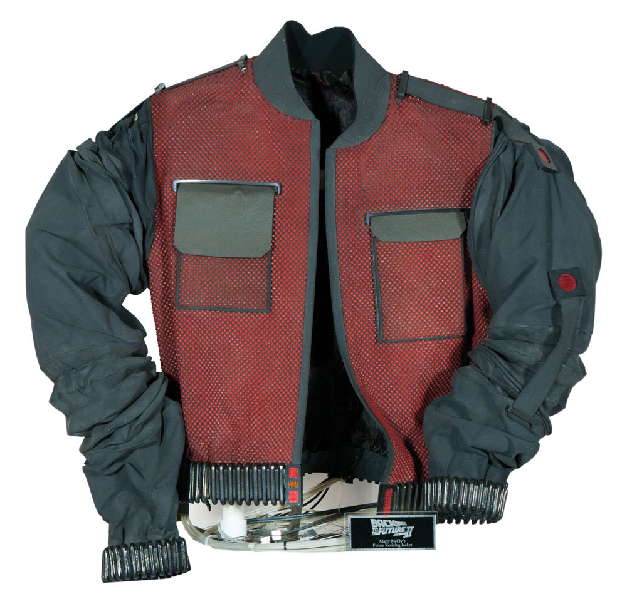
外衣 外表的信仰

Slide 8
什麼是

Slide 9
福音
福音重生了我們，新的生命是從裡到外 （inside-out），這生命是靠恩典非靠行為而生，好的行為是生命的表現。
神的兒子道成肉身謙卑的來到世上，這福音是從上變為下（upside-down）的服侍。
耶穌從死裡復活帶來新生的盼望，福音是前瞻性的，美好的生命在前頭（Forward-living）。
Tim Keller, Center Church, 2013

Slide 10
好行為 vs 信靠

Slide 11
黏結的信仰 . . .
外在與內在
個人與群體
成熟與繼續成熟

Slide 12
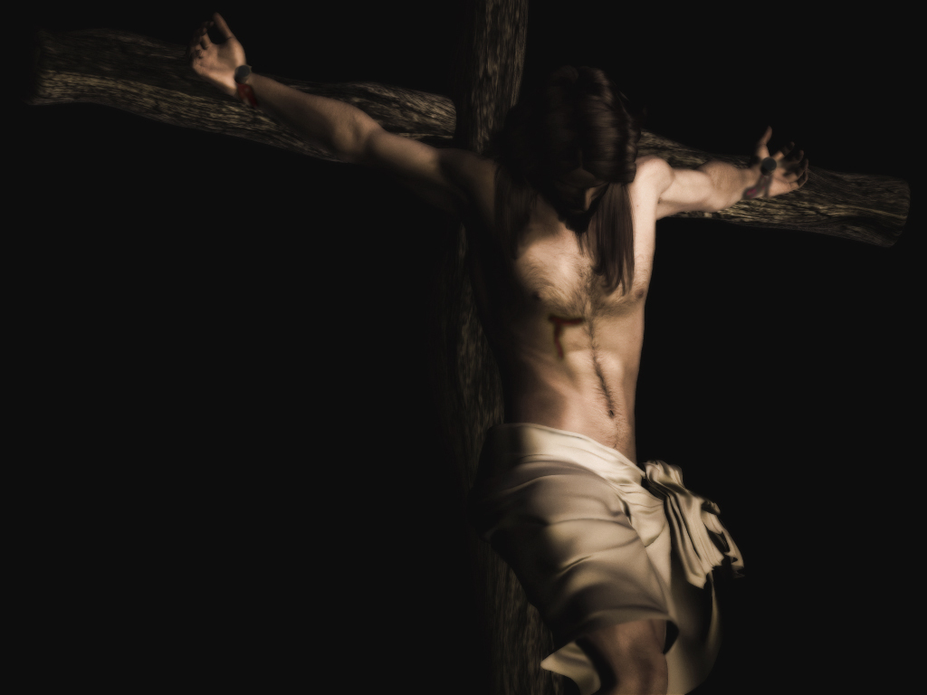
二、黏結的身份
基因
朋友
身份
家庭
黏結的身份是從基督的愛與呼召而來

Slide 13
Adolescence is now 11-25 years

Slide 14
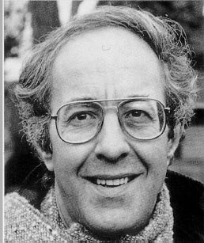
我是誰？
我所做的事
我能掌控的事
我是別人口中所説的我

Slide 15
跨代的傳承
師友關係 同心同行、從心同心、亦師亦友
傳承生命 不是傳承財產不是傳承知識不是傳承文化
跨代的傳承 二文、三語、四代、五個會眾

Slide 16
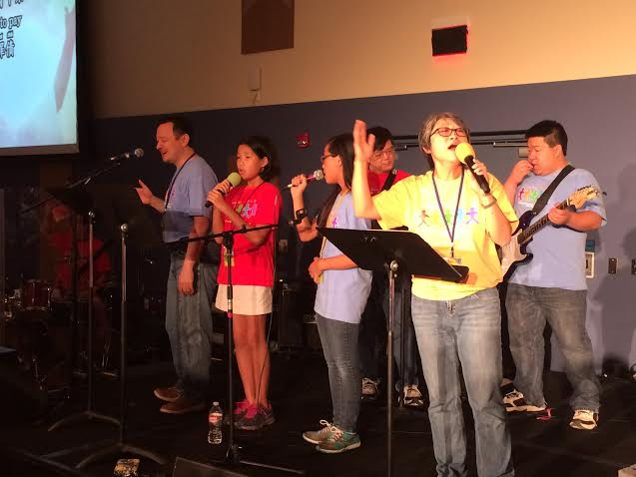
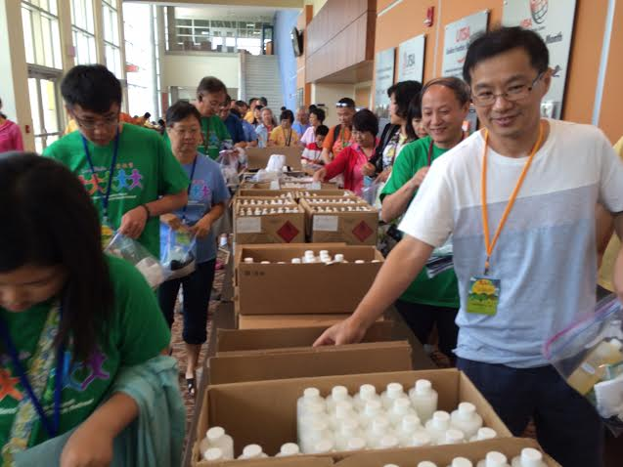
跨代的活動

Slide 17
五對一 五個大人的朋友

Slide 18
建立儀式強化身份認同

Slide 19
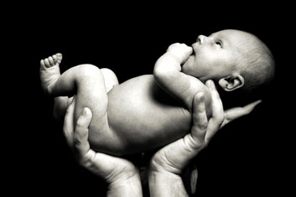
祝福會 A Blessing Party
去大學之前
成人的好友
祝福與代禱
父母的祝福

Slide 20
三、黏結的關係
跨代門訓

Slide 21
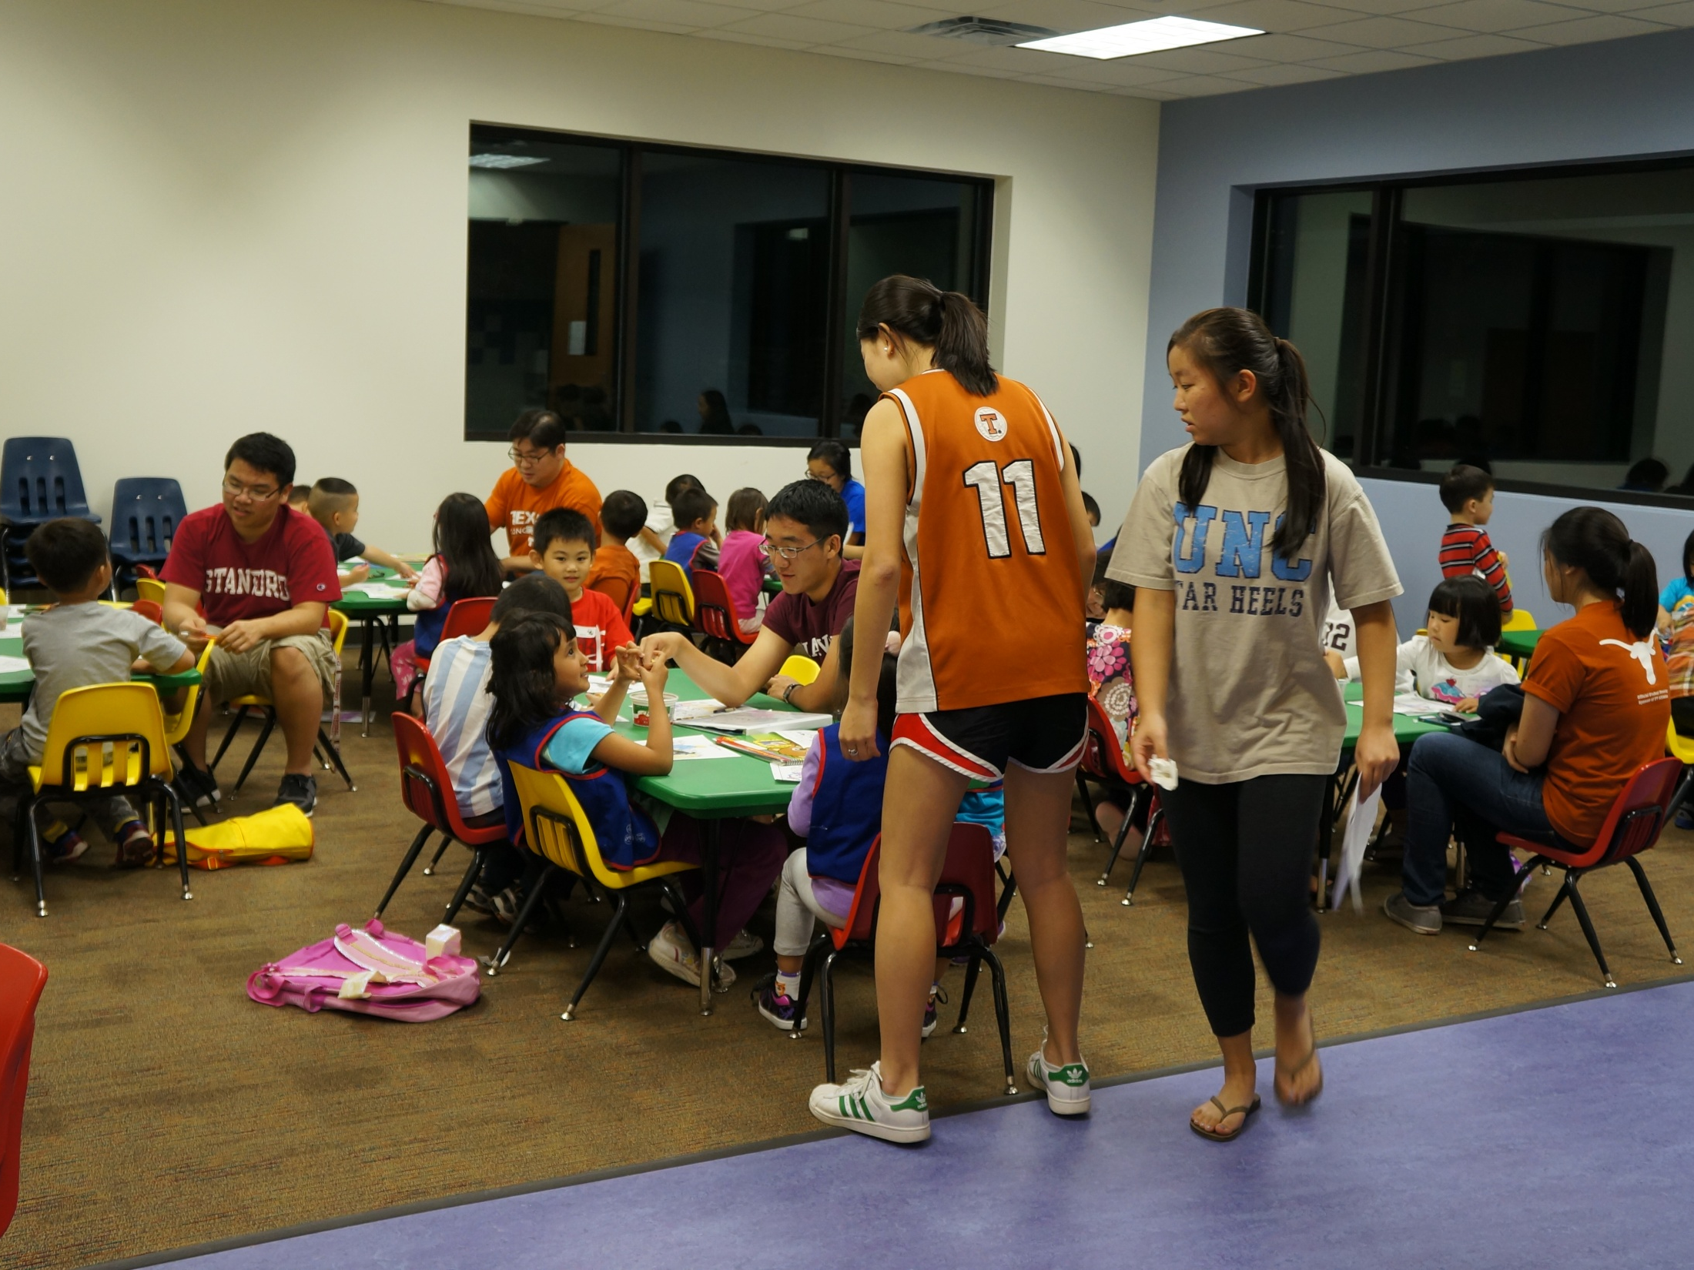
Sticky AWANA

Slide 22
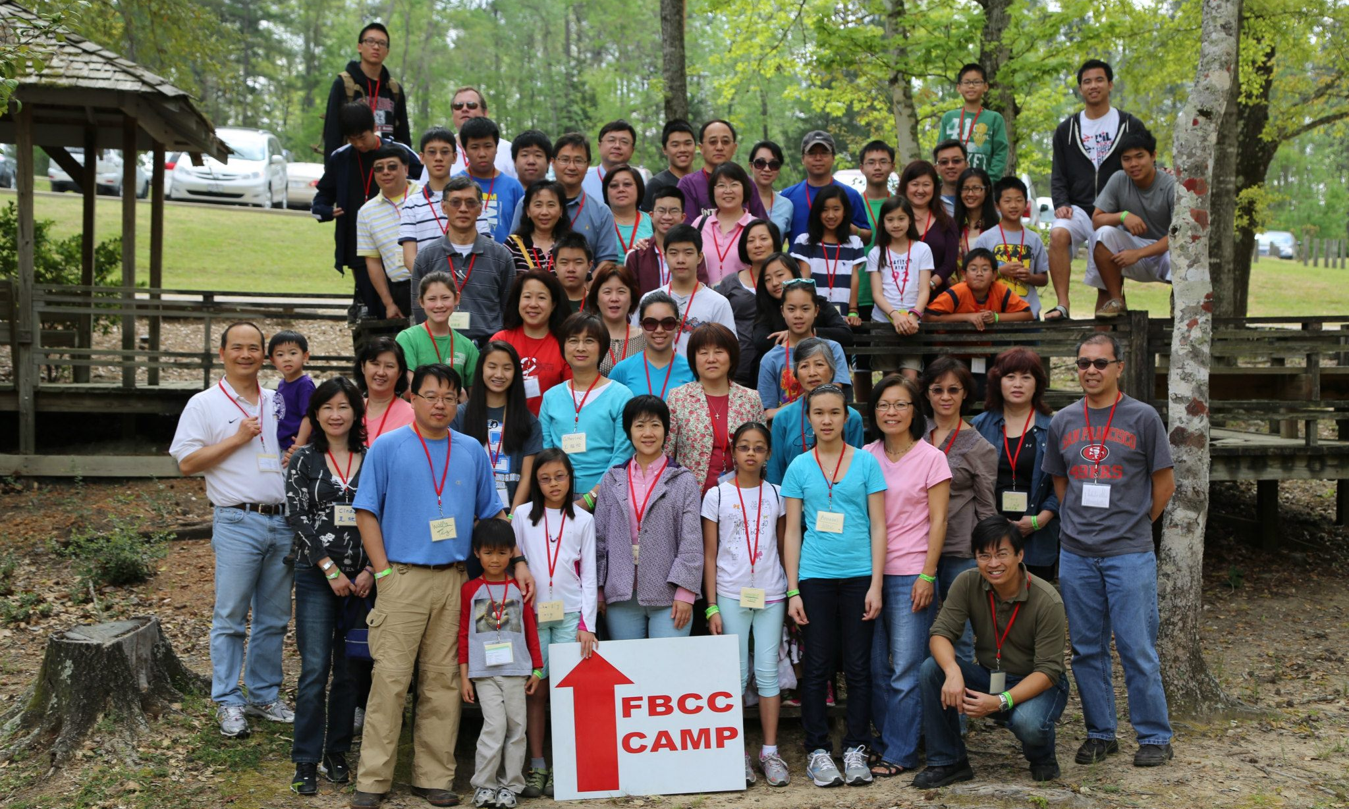
家庭營

Slide 23
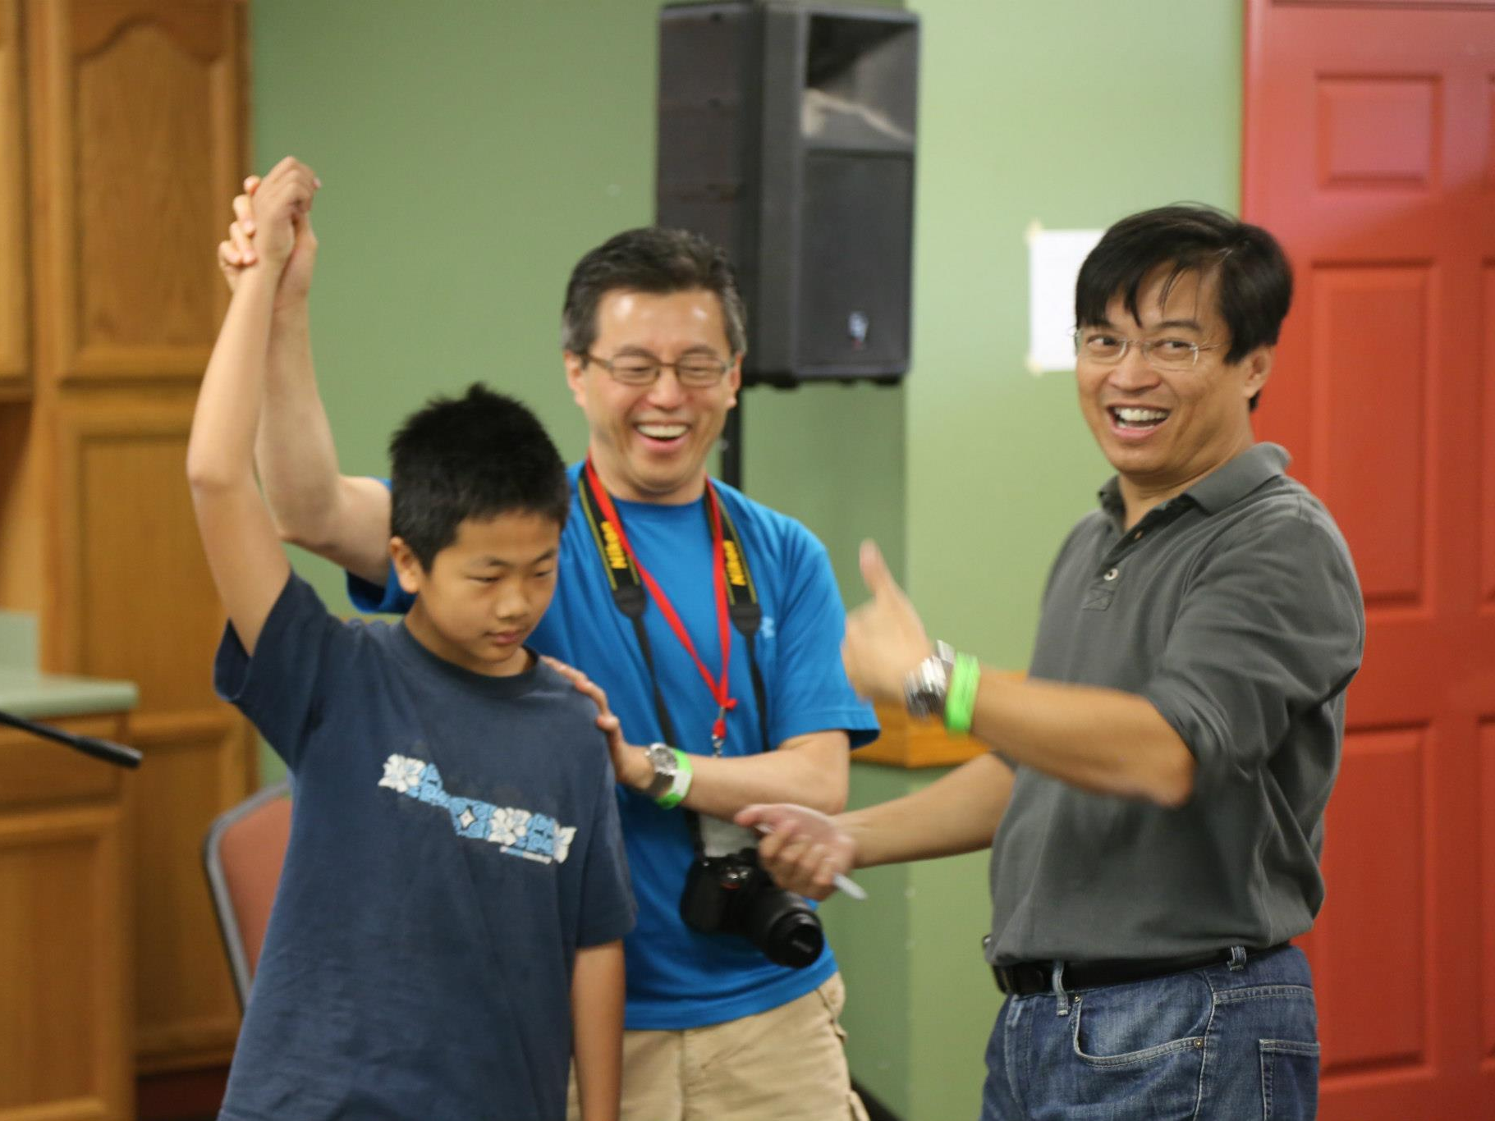

Slide 24
Family

